Slide 1
Жанр мариачи в контексте музыкальной культуры Мексики

Slide 2
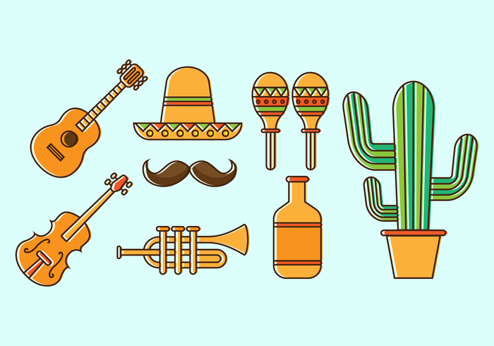

Slide 5
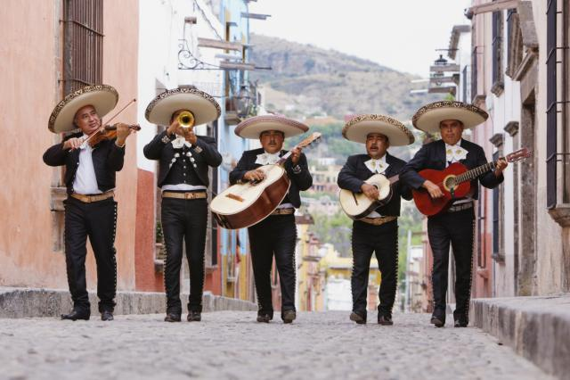
Традиционный и современный

